Slide 1





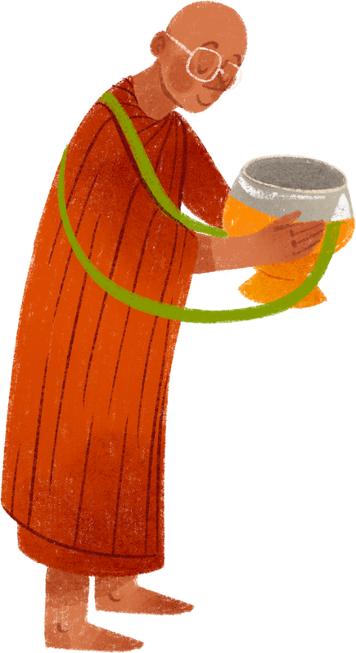












โครงการ
อิ่มบุญ...อิ่มใจ
กลุ่มตรวจสอบภายใน สำนักงานเศรษฐกิจการคลัง

Slide 2

วัตถุประสงค์
เพื่อส่งเสริมให้บุคลากรกลุ่มตรวจสอบภายใน (กตส.)
ร่วมใจกันทำบุญตักบาตร เพื่อเป็นการปลูกฝังความงดงาม
ทางประเพณีวัฒนธรรมของการเป็นพุทธศาสนิกชนไทย

Slide 3



เป้าหมาย
ระยะเวลา
และตัวชี้วัด
ดำเนินการ
บุคลากร กตส.
ร่วมทำบุญตักบาตร
แด่พระภิกษุสามเณร
เป็นประจำทุกเดือน
ไม่น้อยกว่าร้อยละ 100
ระหว่างเดือน
กุมภาพันธ์ – พฤษภาคม
2568

Slide 4


วิธีการดำเนินงาน
1. บุคลากร กตส. ทุกคนเข้าร่วมทำกิจกรรม
ทำบุญตักบาตรเดือนละ 1 ครั้ง
2. บันทึกข้อมูลการเข้าร่วมกิจกรรมทำบุญตักบาตร
ของบุคลากร กตส. เป็นประจำทุกเดือน

Slide 5

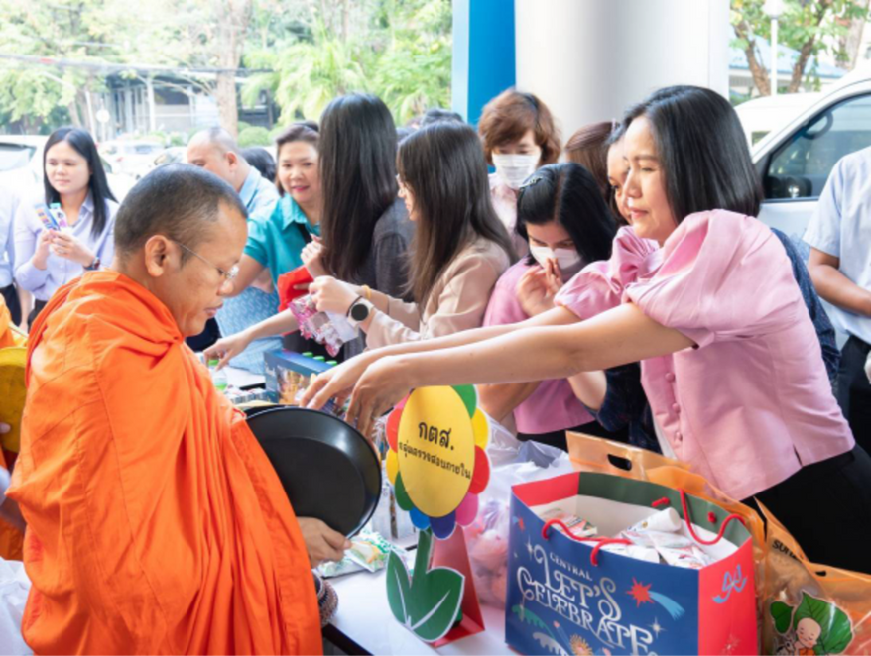
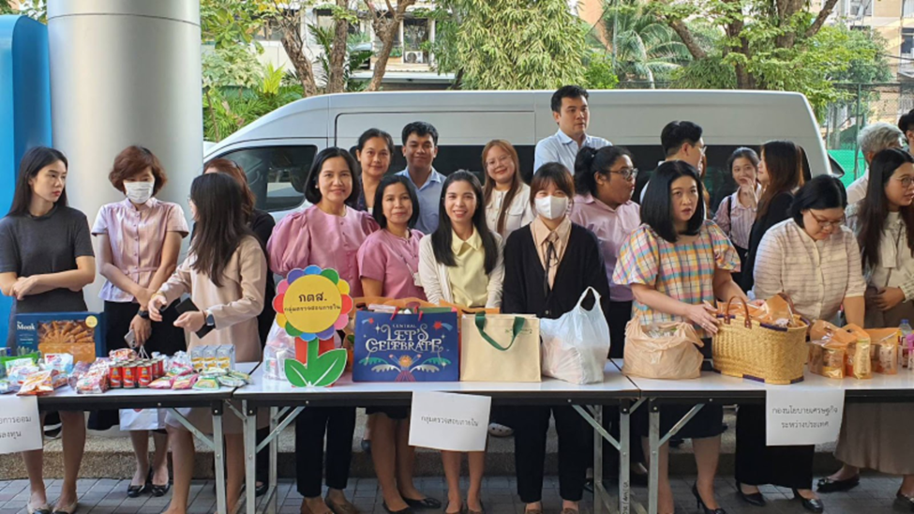
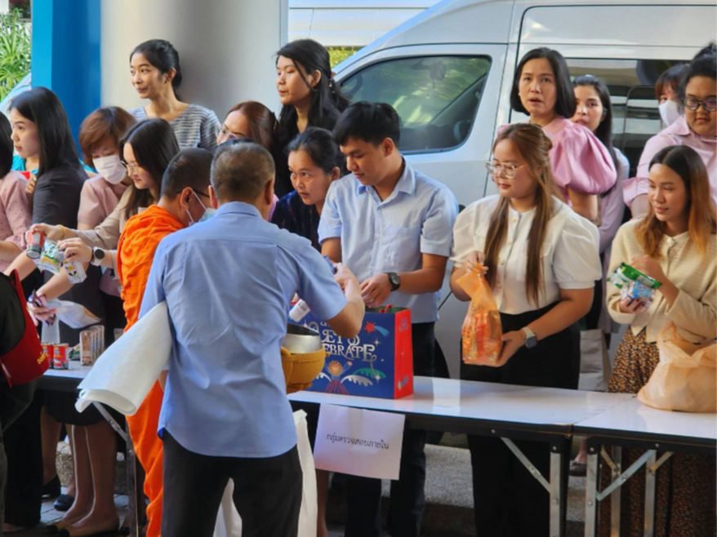
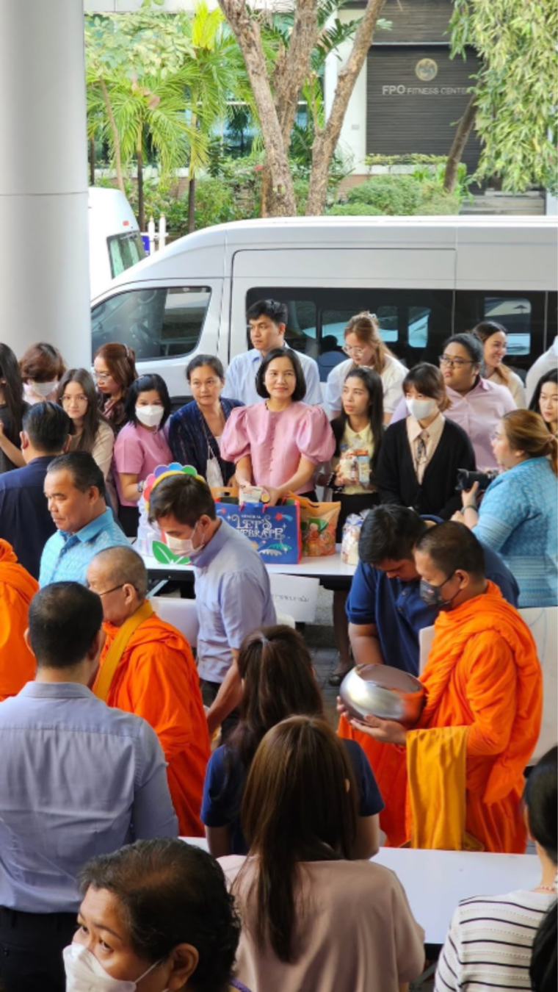
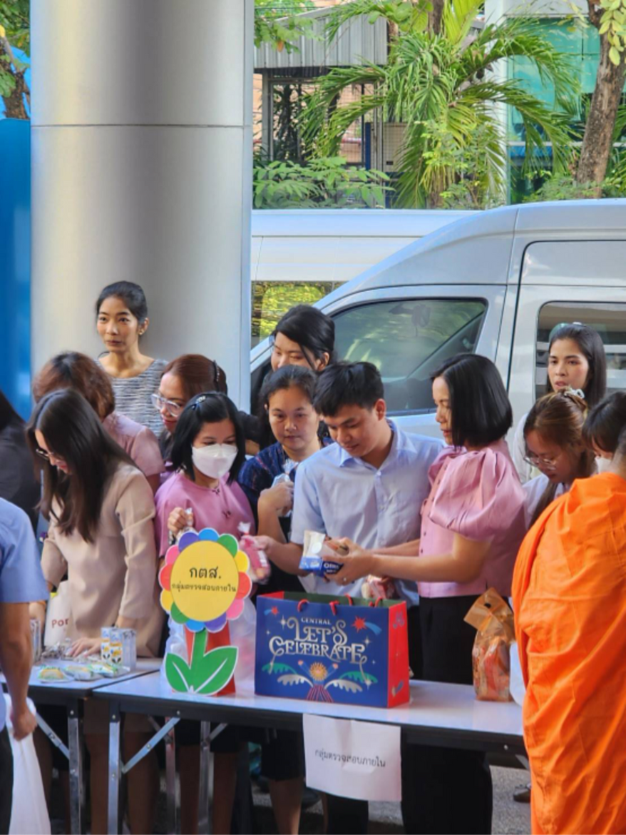
ผลการดำเนินงาน
เดือน มกราคม 2568

Slide 6
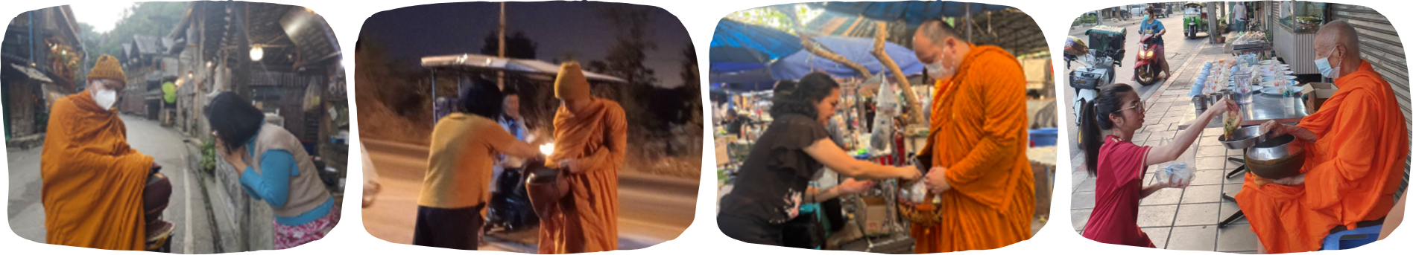
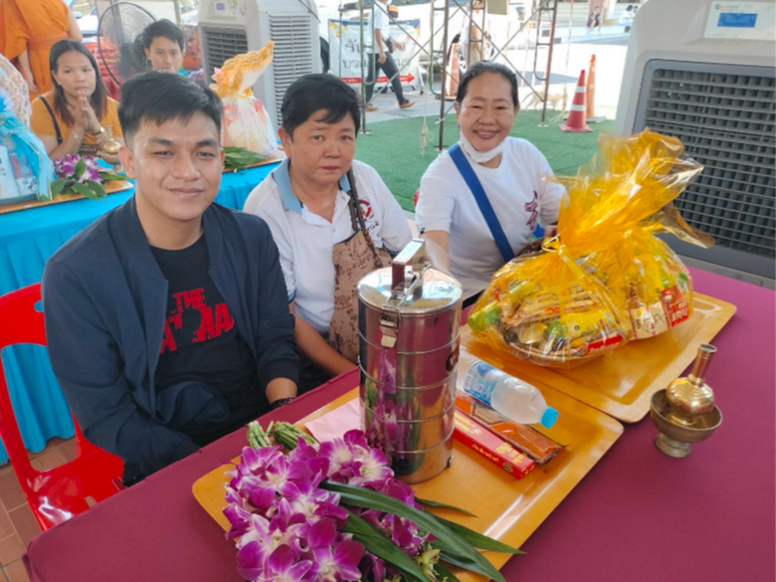
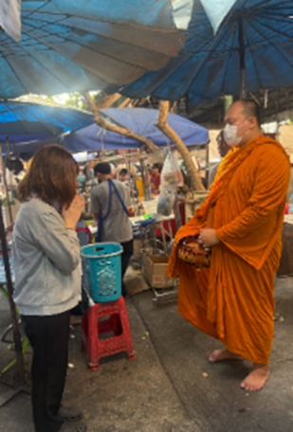
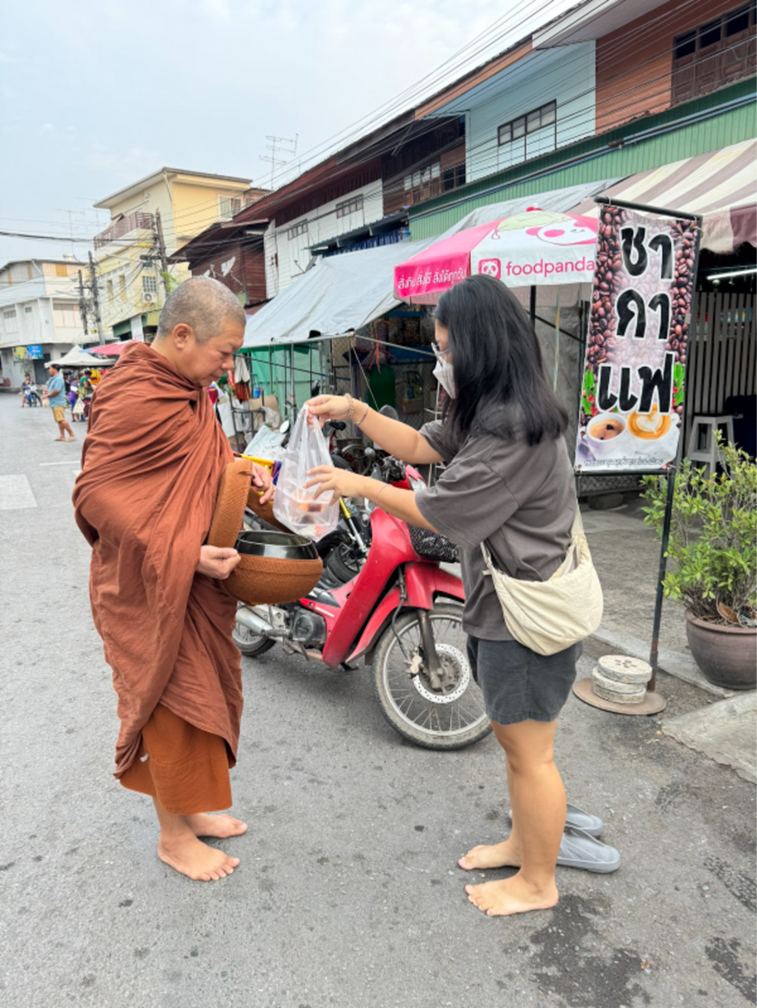
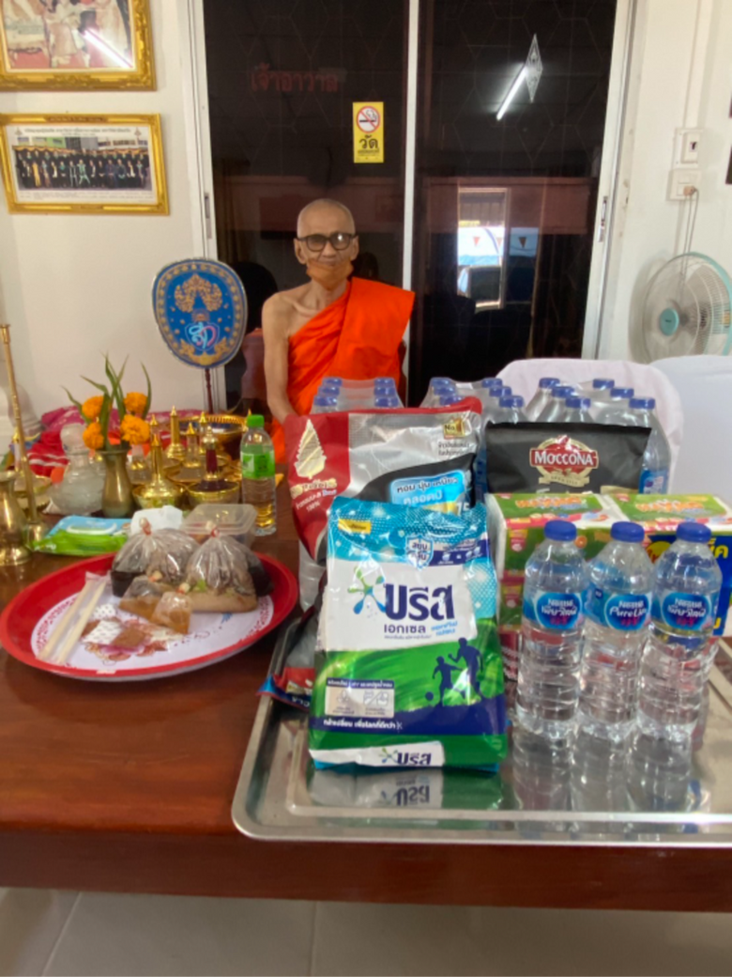
ผลการดำเนินงาน
เดือน กุมภาพันธ์ 2568

Slide 7
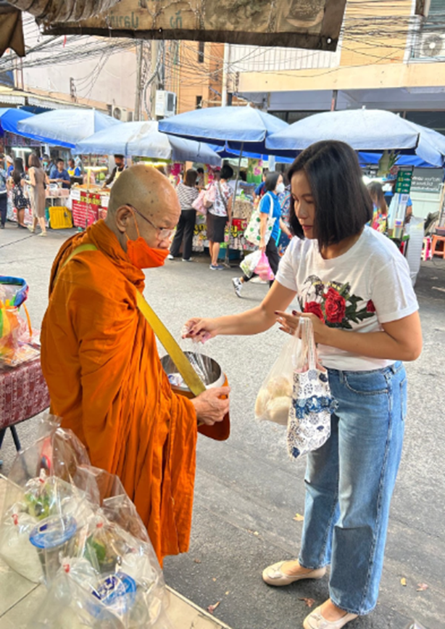
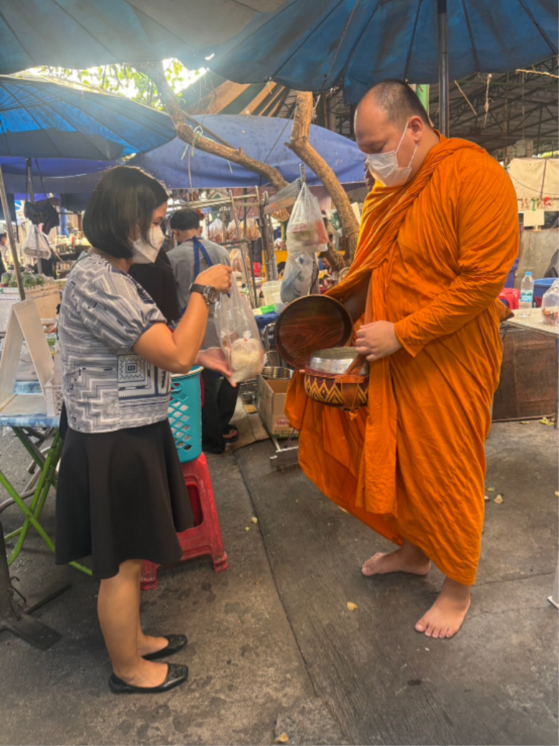
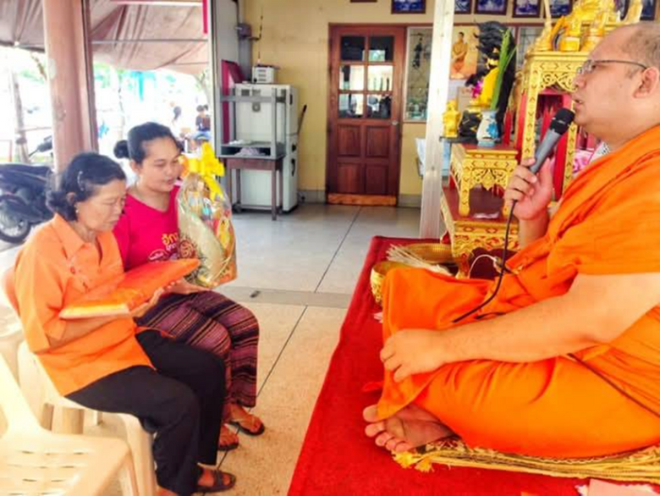
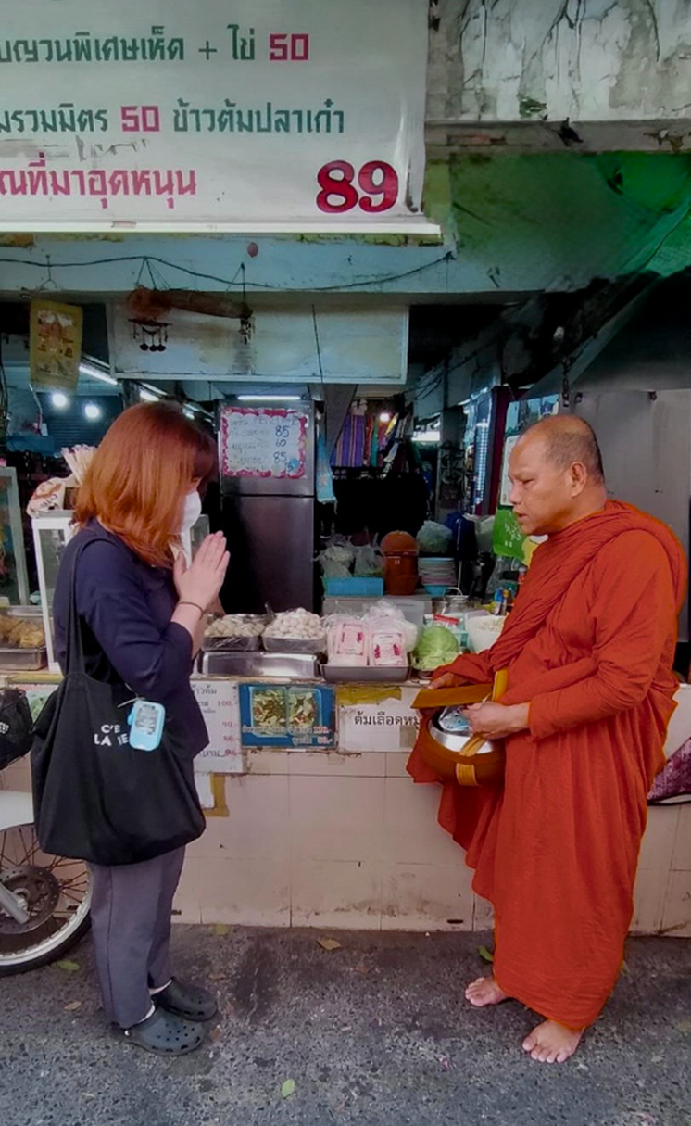
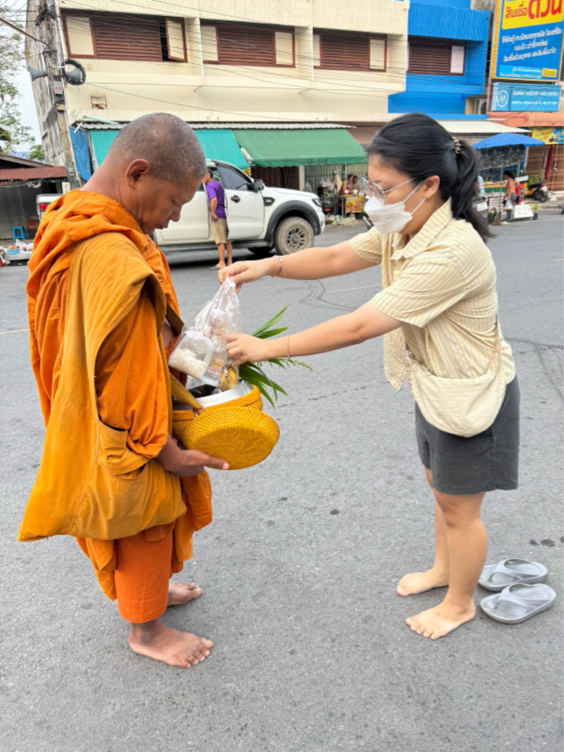
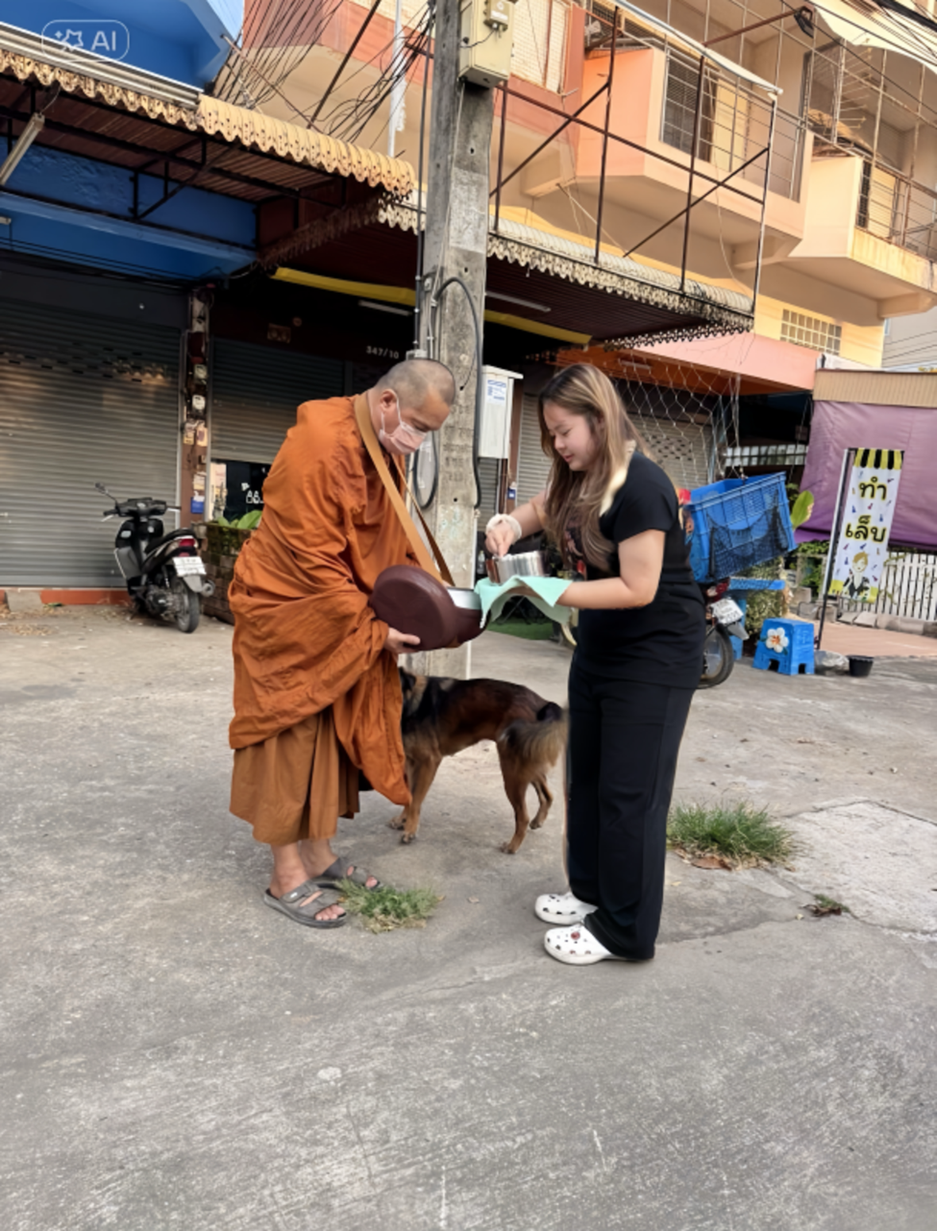
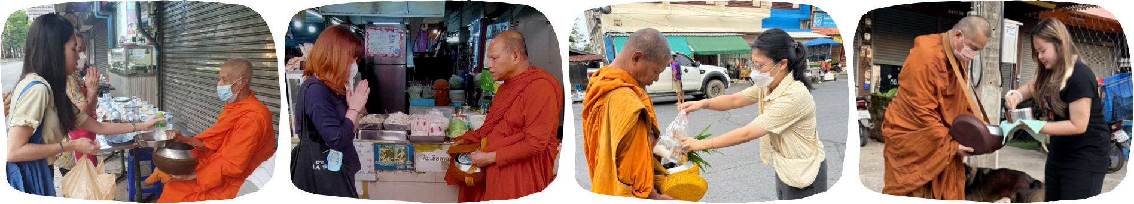
ผลการดำเนินงาน
เดือน มีนาคม 2568

Slide 8
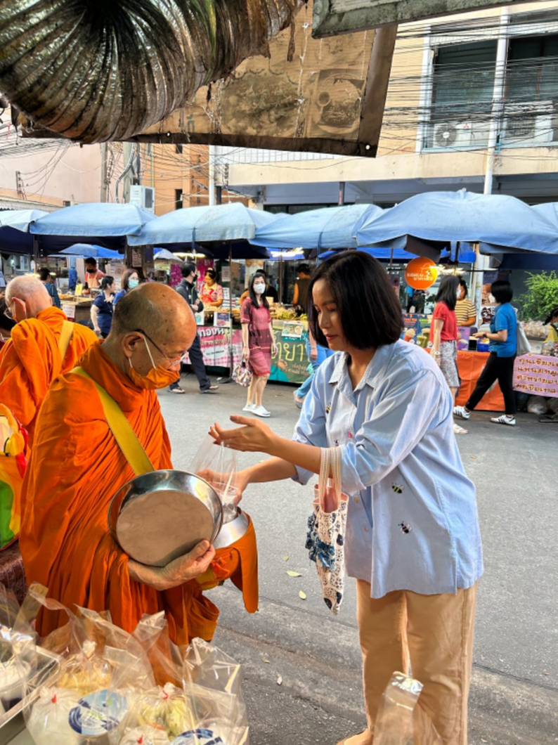
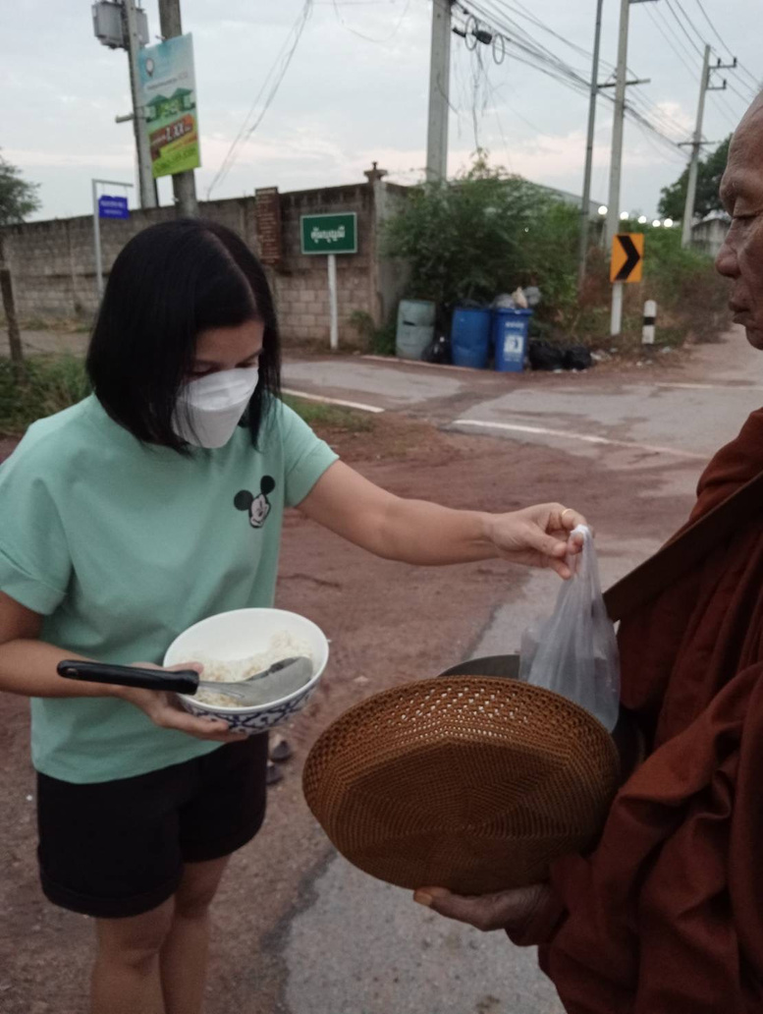
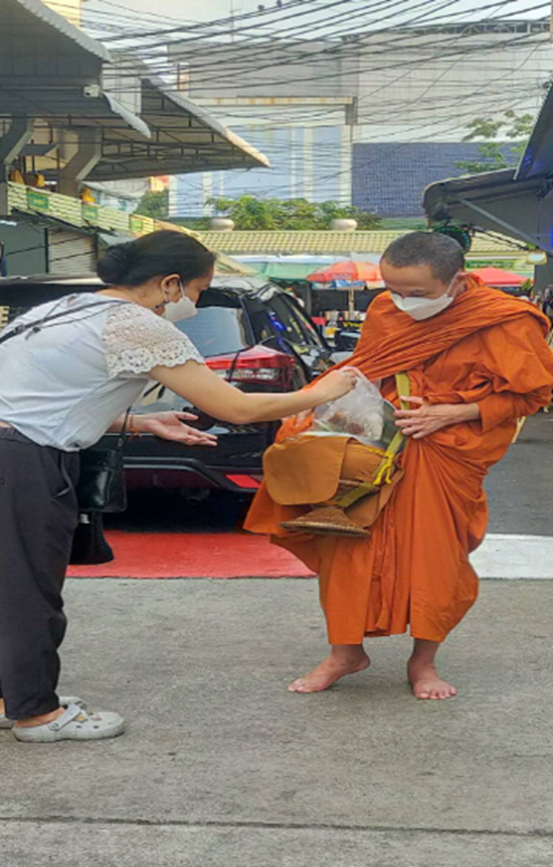
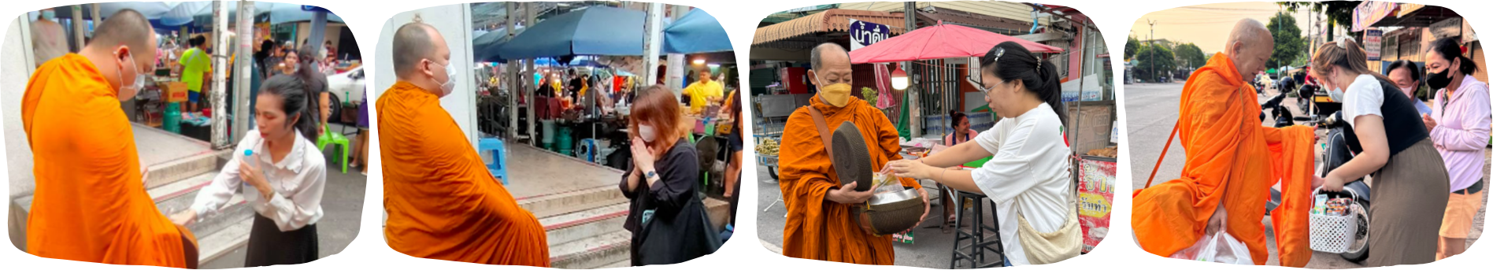
ผลการดำเนินงาน
เดือน เมษายน 2568

Slide 9


